Slide 1


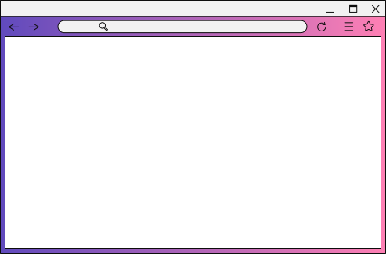

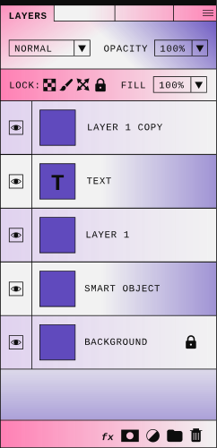

ARI CHANDRA
SENTIMEN ANALISIS OF IMDB MOVIE REVIEWS
IBNU HERMANSYAH
41521010014

Slide 2



PENDAHULUAN
Dalam industri perfilman, ulasan penonton sangat memengaruhi kesuksesan sebuah film. Platform seperti IMDb menyediakan ribuan ulasan yang mencerminkan opini positif dan negatif dari penonton. Namun, menganalisis semua ulasan secara manual memakan banyak waktu. Untuk mengatasi hal ini, digunakan sentiment analysis yang memanfaatkan teknik pemrosesan bahasa alami (NLP) dan model pembelajaran mesin untuk mengklasifikasikan ulasan secara otomatis. Proyek ini membangun model analisis sentimen dari dataset ulasan IMDb. Melalui tahapan pra-pemrosesan data, ekstraksi fitur dengan TF-IDF, dan penerapan model seperti Logistic Regression, diperoleh akurasi sebesar 88%. Hasil ini menunjukkan bahwa model mampu membedakan ulasan positif dan negatif dengan baik. Dengan analisis sentimen, pemahaman terhadap opini publik dapat dilakukan lebih efisien dan akurat.

Slide 3




Metodologi
1.Pengumpulan Data
Dataset yang digunakan diambil dari ulasan film di IMDb. Dataset ini mencakup teks ulasan serta label sentimen yang menyatakan apakah ulasan bersifat positif atau negatif.
2. Pra-pemrosesan Data
Agar data siap digunakan untuk pemodelan, langkah-langkah pra-pemrosesan yang diterapkan meliputi:
Mengubah teks menjadi huruf kecil.
Menghapus tanda baca dan karakter khusus.
Menghapus stopwords (kata umum yang tidak relevan untuk analisis).
Menggunakan stemming atau lemmatization untuk mengubah kata menjadi bentuk dasarnya.
3. Ekstraksi Fitur
Fitur diekstrak dari teks menggunakan metode TF-IDF (Term Frequency-Inverse Document Frequency), yang mengubah teks menjadi vektor numerik berdasarkan frekuensi kata dengan mempertimbangkan kepentingannya di seluruh dataset.

Slide 4

TUJUAN ANALISIS
Tujuan dari proyek Sentiment Analysis of IMDb Movie Reviews ini adalah:
Mengotomatisasi Analisis Ulasan Film
Membantu mengklasifikasikan ulasan film dari IMDb secara otomatis menjadi kategori positif atau negatif untuk menghemat waktu dan tenaga dibandingkan analisis manual.
Membangun Model Pembelajaran Mesin yang Akurat
Mengembangkan model pembelajaran mesin seperti Logistic Regression, Support Vector Machine (SVM), dan Naive Bayes untuk menganalisis sentimen dengan akurasi tinggi.
Meningkatkan Pemahaman terhadap Opini Penonton
Menggunakan hasil analisis sentimen untuk memahami pola dan distribusi opini penonton terhadap film, baik positif maupun negatif.
Memvalidasi Performa Model dengan Metrik Evaluasi
Mengevaluasi performa model menggunakan metrik seperti akurasi, precision, recall, dan F1-Score untuk memastikan bahwa model bekerja dengan baik.
Memvisualisasikan Hasil Analisis
Menyediakan visualisasi seperti Word Cloud dan Confusion Matrix untuk mempermudah interpretasi hasil analisis sentimen.
Dengan tujuan ini, proyek diharapkan dapat memberikan solusi efisien untuk memahami opini publik terhadap film dan membantu pengambilan keputusan dalam industri perfilman.

Slide 5


HASIL DAN ANALISIS
1.Akurasi Model
Hasil: Akurasi model yang diterapkan menggunakan algoritma seperti Logistic Regression mencapai sekitar 88%.
Analisis:
Akurasi sebesar 88% menunjukkan bahwa model cukup efektif dalam mengklasifikasikan ulasan sebagai positif atau negatif.
Meskipun akurasi ini sangat baik, ada kemungkinan bahwa model masih kesulitan dalam mengatasi ulasan dengan sentimen yang ambigu atau tidak jelas. Hal ini menunjukkan bahwa model bekerja dengan baik pada data yang lebih jelas dan eksplisit dalam sentimennya, namun bisa saja ada ruang untuk perbaikan dalam mengelola ulasan dengan nuansa yang lebih kompleks.
2. Metrik Evaluasi
Precision: 87%
Recall: 88%
F1-Score: 87%
Analisis:
Precision mengukur seberapa banyak ulasan yang diprediksi positif yang benar-benar positif. Nilai 87% menunjukkan bahwa model tidak terlalu banyak menghasilkan prediksi positif yang salah (false positives).
Recall mengukur seberapa banyak ulasan positif yang dapat ditemukan oleh model. Dengan nilai 88%, model mampu mengidentifikasi sebagian besar ulasan positif dengan baik.
F1-Score adalah rata-rata harmonis dari Precision dan Recall, yang pada nilai 87% menunjukkan keseimbangan yang baik antara kedua metrik tersebut. Ini mencerminkan bahwa model tidak terlalu bias ke satu sisi (positif atau negatif) dan memiliki kemampuan yang baik dalam mengenali kedua kategori tersebut.

Slide 6

KESIMPULAN
Performa Model: Model yang dibangun dengan menggunakan algoritma seperti Logistic Regression, SVM, atau Naive Bayes memberikan hasil yang cukup memuaskan dengan akurasi 88% dan metrik evaluasi lainnya yang juga menunjukkan kinerja yang baik. Model ini dapat mengklasifikasikan sentimen ulasan dengan akurat, meskipun masih terdapat beberapa kesalahan dalam mengklasifikasikan ulasan yang ambigu.
Wawasan untuk Pengembangan dan Pemasaran Film:
Sentimen Positif vs Negatif: Penonton umumnya memberikan tanggapan positif terhadap film-film yang memuaskan mereka, tetapi ulasan negatif memberikan wawasan penting tentang area yang perlu diperbaiki, seperti alur cerita atau kualitas produksi.
Kata-Kata Kunci: Pemahaman tentang kata-kata yang sering muncul dalam ulasan positif dan negatif dapat memberikan petunjuk kepada pembuat film atau pemasar mengenai hal-hal yang disukai dan tidak disukai penonton, serta dapat digunakan untuk meningkatkan kualitas film dan strategi promosi ke depannya.
Secara keseluruhan, hasil analisis ini menunjukkan bahwa analisis sentimen berbasis pembelajaran mesin adalah alat yang sangat berguna dalam memproses data besar dari ulasan film dan memberikan wawasan yang berguna bagi pengembangan film dan pemasaran.

